Slide 1
om frelsesvisshet
«Du er frelst!»

Slide 2
Frelse
יְהוֹשֻׁעַ
Jesjua = Jesus = Herren + frelse
frelse
fri + hals
«Han er den som fridde oss ut av mørkets makt og satte oss over i sin elskede Sønns rike.» (Kol 1:13)
befri, gjøre hel, gi liv, føre i sikkerhet, helbrede
berge eller redde
det motsatte av tap/fortapelse

Slide 3
Fortid
«For av nåde er dere frelst, ved tro. Det er ikke deres eget verk, men Guds gave.» (Ef 2:8)
«Men det ble åpenbart hvor god vår Gud og frelser er, og at han elsker menneskene: Han frelste oss, ikke på grunn av våre rettferdige gjerninger, men fordi han er barmhjertig.» (Tit 3:4-5)

Slide 4
Nåtid
«Gjennom det (evangeliet) blir dere også frelst, når dere holder fast på ordet slik jeg forkynte det» (1Kor 15:2)
«Gi akt på deg selv og på læren. Fortsett med det! For gjør du det, skal du frelse både deg selv og dem som hører deg.» (1Tim 4:16)

Slide 5
Framtid
«... så skal og Kristus ... annen gang vise seg, ikke for syndens skyld, men til frelse for dem som venter på ham.» (Heb 9:28)
«Herren skal fri meg fra all ond gjerning, og frelse meg inn i sitt himmelske rike.» (2Tim 4:18)

Slide 6
Ditt favorittvers?
«For av nåde er dere frelst, ved tro. Og dette er ikke av dere selv, det er Guds gave.» (Ef 2:8)
Hva er vi frelst fra?
død
syndig livsførsel
Guds vrede

Slide 7
Frelsesvisshet
Hva er frelsesvisshet?
En følelse?
Noe du vet?
Ja takk, begge deler?
Hva kan være i veien når den mangler?
Ikke frelst?
Manglende kunnskap?
Noe i veien i forholdet til Gud?
Følelsesmessige problemer?

Slide 8
Fornuft og følelser
Guds ord
Følelser
Tro
Corbis Images

Slide 9
Stolthet og fordom
«Ikke enhver som sier til meg: ‘Herre, Herre!’ skal komme inn i himmelriket, men den som gjør min himmelske Fars vilje. Mange skal si til meg på den dagen: ‘Herre, Herre! Har vi ikke profetert ved ditt navn, drevet ut onde ånder ved ditt navn og gjort mange mektige gjerninger ved ditt navn?’ Da skal jeg si dem rett ut: ‘Jeg har aldri kjent dere. Bort fra meg, dere som gjør urett!’» (Matt 7:21-23)

Slide 10
Frelsesvisshet (objektivt)
Oppfyller jeg betingelsene?
«For hvis du med din munn bekjenner at Jesus er Herre, og i ditt hjerte tror at Gud har oppreist ham fra de døde, da skal du bli frelst. Med hjertet tror vi så vi blir rettferdige, med munnen bekjenner vi så vi blir frelst.» (Rom 10:9-10)
tro
Omvendelse
Av nåde — ingen prestasjon!

Slide 11
Frelsesvisshet (subjektivt)
Symptomer på liv?
«Dette har jeg skrevet til dere for at dere skal vite at dere har evig liv, dere som tror på Guds Sønns navn.» (1Joh 5:13)
vandring i lyset
holde fast på hans bud/ord
kjærlighet til brødrene
gjør rettferdighet
elsker Gud
osv.

Slide 12
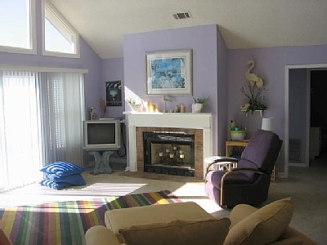
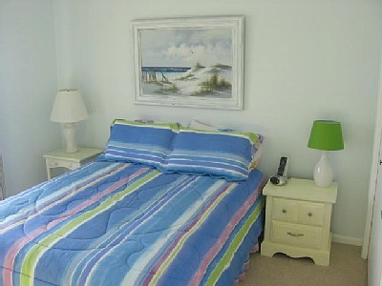
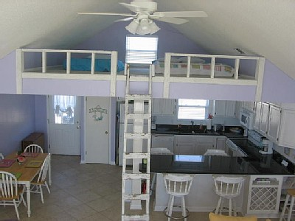
God byggeskikk
http://www.homeaway.com/vacation-rental/p157398

Slide 13
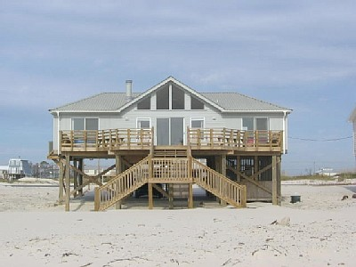
God byggeskikk
Men den som hører disse mine ord og ikke gjør etter dem, han blir lik en uforstandig mann, som bygde huset sitt på sand. (Matt 7:26)
http://www.homeaway.com/vacation-rental/p157398

Slide 14
God byggeskikk
Derfor - hver den som hører disse mine ord og gjør etter dem, han blir lik en forstandig mann som bygde huset sitt på fjellgrunn. (Matt 7:24)
Høre og gjøre = lydighet
Hører vi etter hva han sier?
Gjør vi det han sier? (Luk 6:46)

Slide 15
Mitt vers
Joh 5:24
Sannelig, sannelig sier jeg dere: Den som
hører mitt ord
og tror ham som har sendt meg,
han
har evig liv.
Han kommer ikke til dom,
men er gått over fra døden til livet.

Slide 16
Trygghet ≠ visshet
«Mine sauer hører min stemme; jeg kjenner dem, og de følger meg. Jeg gir dem evig liv. De skal aldri i evighet gå tapt, og ingen skal rive dem ut av min hånd. Det min Far har gitt meg, er større enn alt annet, og ingen kan rive det ut av min Fars hånd. Jeg og Far er ett.» (Joh 10:27-30)

Slide 17
Trygghet ≠ visshet
«For jeg er viss på at verken død eller liv, verken engler eller krefter, verken det som nå er eller det som kommer, eller noen makt, verken det som er i det høye eller i det dype, eller noen annen skapning, skal kunne skille oss fra Guds kjærlighet i Kristus Jesus, vår Herre.» (Joh 10:27-30)

Slide 18
Ditt favorittvers?
«For av nåde er dere frelst, ved tro. Og dette er ikke av dere selv, det er Guds gave.» (Ef 2:8)
Hva er vi frelst til?
en sitteplass i den himmelske verden (nå, med framtid)
til gode gjerninger (nå)
Frelst til frelse i nåtid og frelse i framtid

Slide 19
Hvordan hjelpe andre?
Bli kjent med dem, lytte, stille spørsmål
Be for dem
Hjelpe dem å stille korrekt «diagnose»
Bruk Guds ord!

Slide 20
Hvordan ikke hjelpe andre
Si til dem: «Ikke vær redd, alt er OK»
Overforenkle
Senke lista
Ikke bry deg

Slide 21
Er du frelst?
«Se, nå er nådens tid, se, nå er frelsens dag!» (2Kor 6:2)

